Slide 1
<Naam project>
3. Evaluatie “klaar”
Notes:
Wat jullie geleerd hebben tijdens en na het project is belangrijk voor toekomstige projecten. Documenteer hier grondig wat goed en minder goed ging tijdens jullie project.

Slide 2
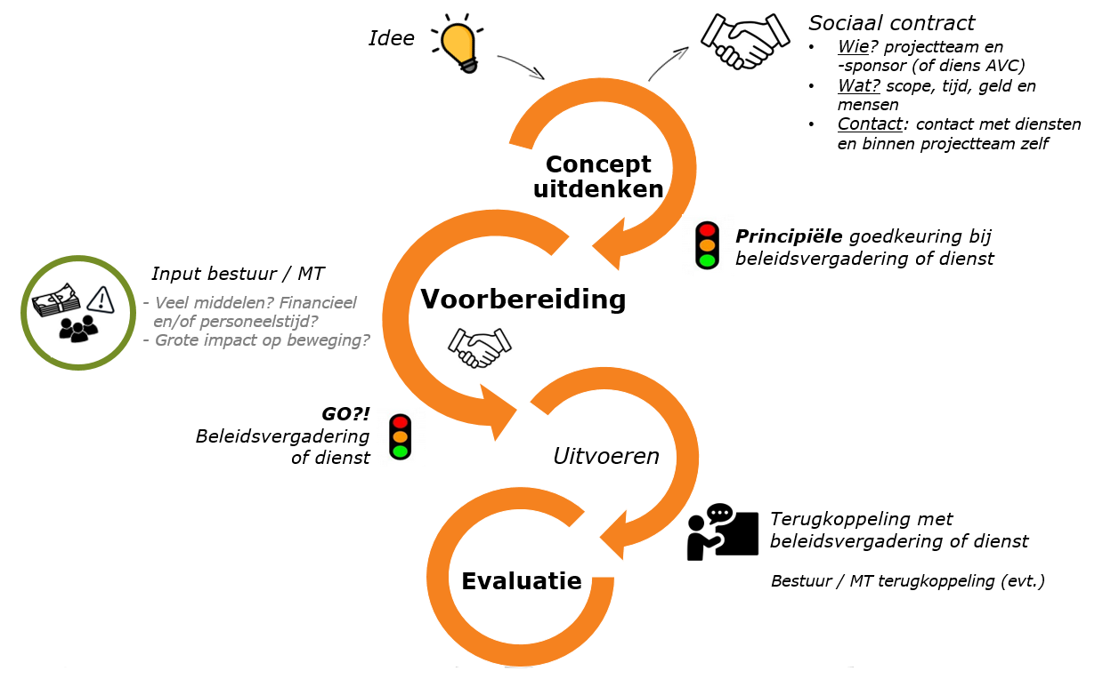
Notes:
Hierbij nog eens een herinnering aan de flow die een project idealiter aflegt. Meer info vind je hierover in de _Handleiding projectwerking
Hieronder enkel het stukje over formele momenten die je project doorloopt:
Principiële goedkeuring: Eerst wordt je concept officieel goedgekeurd als ‘klaar voor voorbereiding’.
Praktische input: Ga tijdens de voorbereidingsfase (wanneer je je project al wat concreter aan het uitdenken bent) langs bij het MT (en/of bestuur) voor hun input rond de impact en middelen van je project. Doe dit voor je officiële goedkeuring van die voorbereiding.
Voor MT doe je dat als het project veel personeelstijd vraagt.
Bij het Bestuur als: het project dit werkjaar zal overstijgen (lange termijn), niet alleen over de pedagogie zal gaan of over een bedrag van minstens €25.000 zal gaan.
Officiële goedkeuring: Nadat je je project grondig uitgedacht en voorbereid hebt, wordt je voorbereiding officieel goedgekeurd als ‘klaar voor uitvoering’.
Terugkoppeling: Nadat je project uitgevoerd is, is het aangewezen om daarover ook nog eens terug te koppelen en je project te evalueren.

Slide 3
1. Product
 | <Bespreek hier je eindresultaat>
 | <Bespreek hier de timing en het budget>
Notes:
Product (Resultaat)
Is het project geslaagd? Heb je bereikt wat je wilde bereiken? Wat vind je van het resultaat? Is er een vervolgproject nodig?
Heb je je aan de timing kunnen houden? Is alles op tijd klaar geraakt?
Heb je je aan je begroting kunnen houden? Had het minder kunnen kosten?

Slide 4
(Extra ruimte)
<typ hier>
Notes:
Deze dia kan je eindeloos dupliceren en gebruiken als je te weinig plaats hebt. Als je hem niet nodig hebt, kan je hem gewoon verwijderen.

Slide 5
2. Procedure
 | <Bespreek hier het verloop van de stappen/fases die je gezet hebt>
 | <Bespreek hier het hoe de opvolging van van het project verliep>
 | <Bespreek hier hoe de rol- en taakverdeling verliep…>
Notes:
Procedure (Hoe verliep de projectflow?)
Procedure
Deze projectwerking: heeft deze projectwerking je geholpen? Kan dit beter?
Wat liep er (bijna) mis? Hoe kwam dat? ? Hoe kunnen we dat voorkomen in de toekomst?
Voortgangscontrole: Is de opvolging tijdens de uitvoering van het project goed verlopen?
Rolverdeling: Wist iedereen wat hij/zij moest doen? En was iedereen competent of had iedereen voldoende middelen om die taak uit te voeren?

Slide 6
3. Proces
<Bespreek hier de dynamiek in de groep en samenwerking met betrokkenen>
Notes:
Proces (Samenwerking en dynamiek binnen de groep)
Hoe was de dynamiek in de projectgroep? En de samenwerking met alle betrokkenen?

Slide 7
2. Geleerde lessen
<Formuleer de drie voornaamste lessen die je uit dit project leerde>
…
…

Slide 8
3. Terugkoppelen
Plan een eindpunt met bijhorend terugkoppelingsmoment en vier je succes!
Mee vieren? Laat de diavoorstelling spelen!
Notes:
Als je dat nog niet deed:
Plan een eindpunt en daarbij horende terugkoppeling naar alle betrokkenen (niet de doelgroep).
Waarderen van iedereen die betrokken is bij het project.

